Slide 1








Slide 2


Slide 3

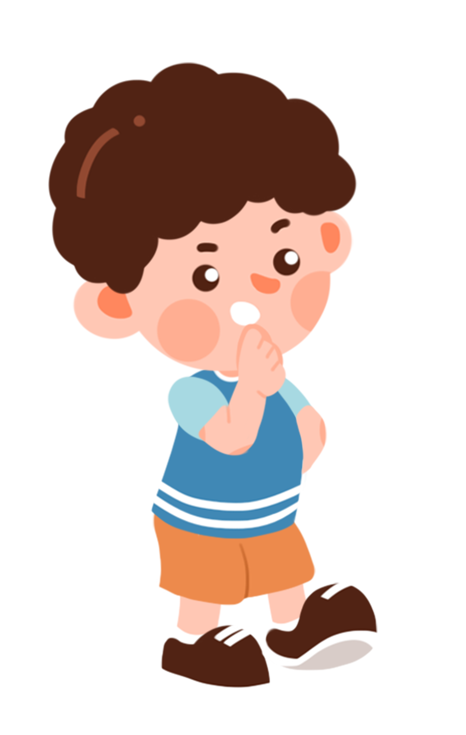


TRÒ CHƠI
ĐỐ BẠN

Slide 4
Số lớn nhất có 6 chữ số khác nhau là ?
987 654
Số bé nhất có 6 chữ số khác nhau là?
102 345
Bạn hãy lập 1 số có 6 chữ số.

Slide 5
Notes:
Qua phần trò chơi vừa rồi, cô thấy các con đã nhớ kiến thức bài cũ rất tốt, cô khen cả lớp mình. Trong thực tế chúng ta đã sử dụng các số có nhiều chữ số và thống kê, kiểm đếm, điều tra,,, , Vậy để ôn lại những kiến thức chúng ta đã đc học, giờ học hôm nay cô trò mình cùng đến với Bài 25: Em vui học toán (tiết 1)

Slide 6
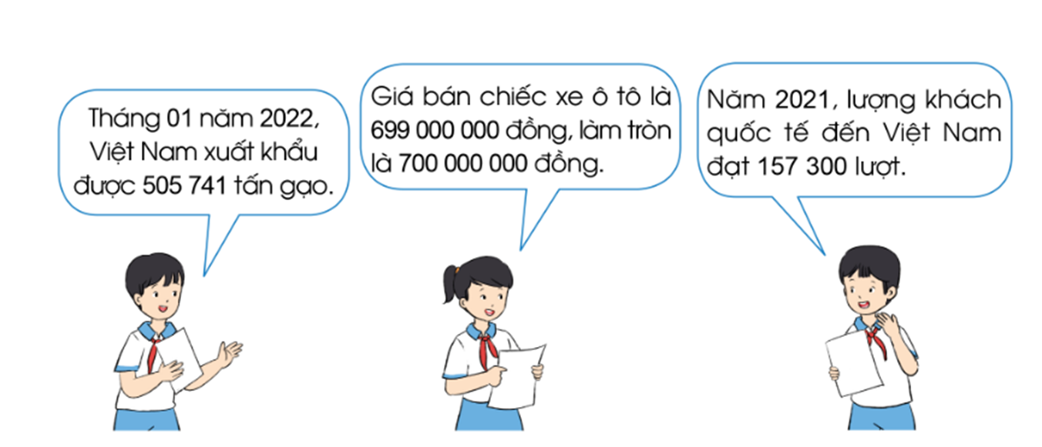
1. Tìm hiểu một số thông tin thực tế có sử dụng số có nhiều chữ số và trao đổi với bạn:

Slide 7

Chia sẻ các thông tin về thực tế có sử dụng số có nhiều chữ số
Thảo luận nhóm

Slide 8

TRÒ CHƠI
Phóng viên nhí

Slide 9
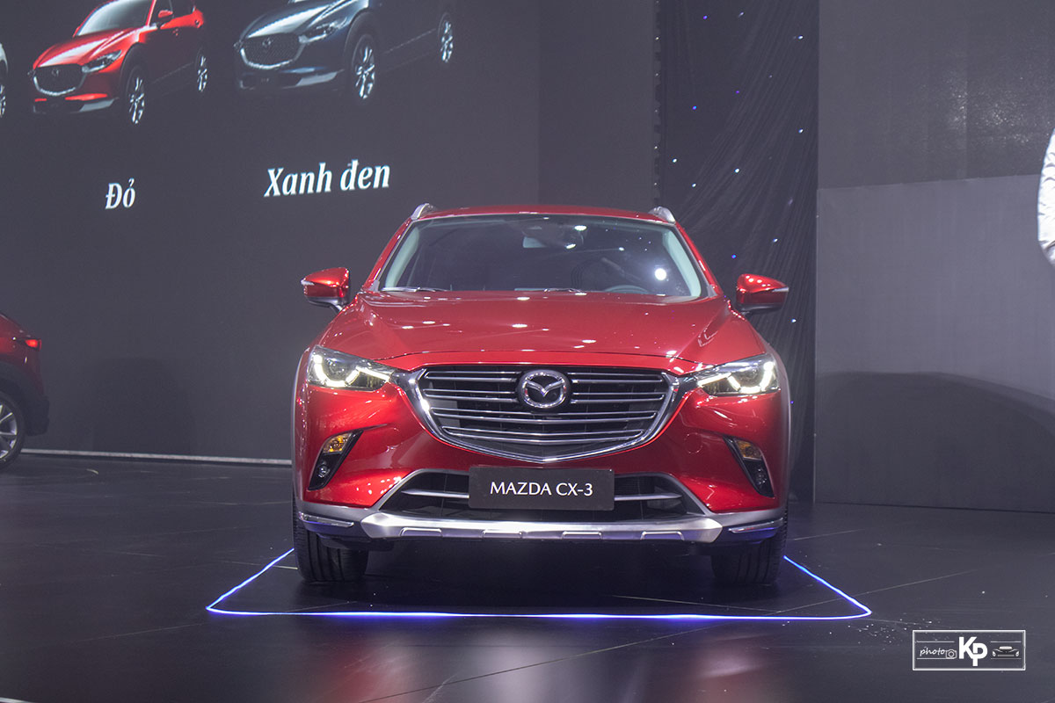
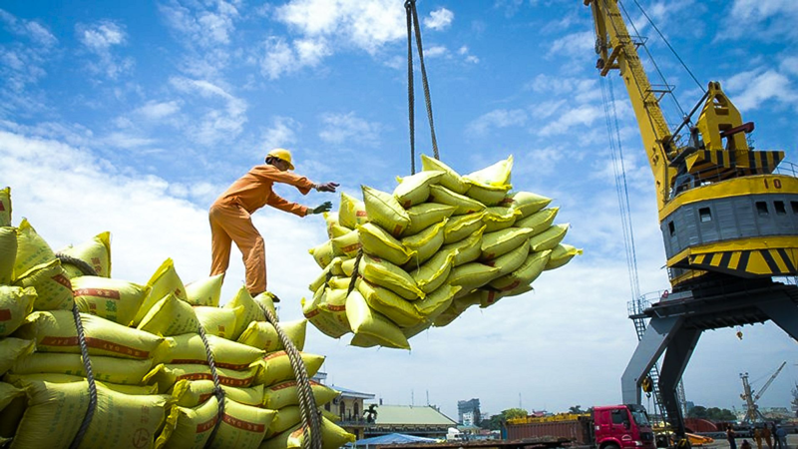
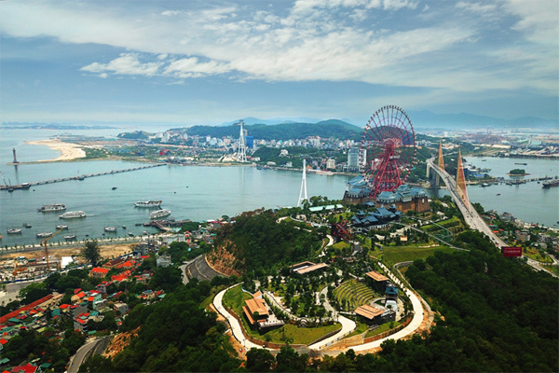
Việt Nam xuất khẩu sang Philippines năm 2023 là 2 218 502 tấn gạo
Bảng giá xe Mazda CX-3 tháng 10/2023 là: 780 000 000 đồng
Lượt khách du lịch Quảng Ninh:
Năm 2020:
8 880 000 lượt khách
Năm 2022:
13 280 000 lượt khách

Slide 10

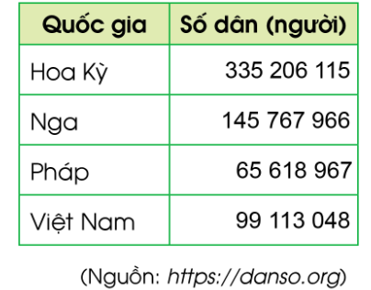
a) Tìm hiểu thông tin về dân số một số quốc gia trên thế giới tính đến ngày 17 tháng 9 năm 2022 trong bảng sau:
b) Quan sát bảng trên và thực hiện các yêu cầu sau:
- Những quốc gia nào có số dân nhiều hơn 100 triệu?
- Những quốc gia nào có số dân ít hơn 100 triệu?
- Đọc tên các quốc gia theo thứ tự từ quốc gia có đông dân nhất đến quốc gia có ít dân nhất.

Slide 11
a) Tìm hiểu thông tin về dân số một số quốc gia trên thế giới tính đến ngày 17 tháng 9 năm 2022 trong bảng sau:

Slide 12
b) Quan sát bảng trên và thực hiện các yêu cầu sau:
- Những quốc gia nào có số dân nhiều hơn 100 triệu?
- Những quốc gia nào có số dân ít hơn 100 triệu?
- Đọc tên các quốc gia theo thứ tự từ quốc gia có đông dân nhất đến quốc gia có ít dân nhất.

Slide 13
b) Quan sát bảng trên và thực hiện các yêu cầu sau:
Những quốc gia nào có số dân nhiều hơn 100 triệu là:
Những quốc gia nào có số dân ít hơn 100 triệu là:
Đọc tên các quốc gia theo thứ tự từ quốc gia có đông dân nhất đến quốc gia có ít dân nhất

Slide 14
b) Quan sát bảng trên và thực hiện các yêu cầu sau:
- Những quốc gia nào có số dân nhiều hơn 100 triệu?
Hoa Kỳ, Nga
- Những quốc gia nào có số dân ít hơn 100 triệu?
Pháp , Việt Nam
- Đọc tên các quốc gia theo thứ tự từ quốc gia có đông dân nhất đến quốc gia có ít dân nhất.
Hoa Kỳ, Nga, Việt Nam, Pháp

Slide 15


Slide 16
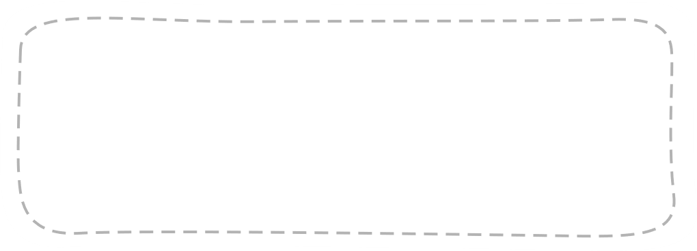

Về nhà: Tìm hiểu thêm giá thành ở nhiều lĩnh vực, sản phẩm phục vụ cho đời sống của con người và giới thiệu những sản phẩm đó với người thân của mình.

Slide 17


